Slide 1
MAŠA IN NIKA
POČITNICE

Slide 2
ZELO SVA SE VESELILE

Slide 3
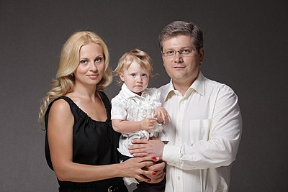
KAKO SO SE ZAČELE

Slide 4
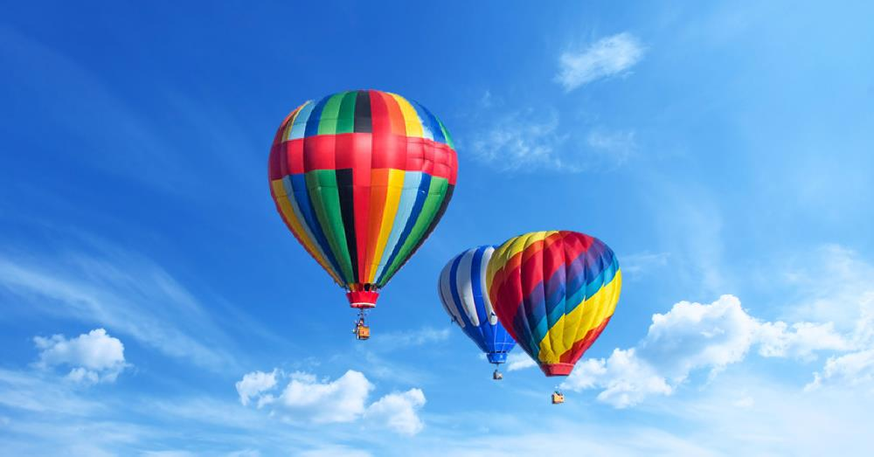

Slide 5
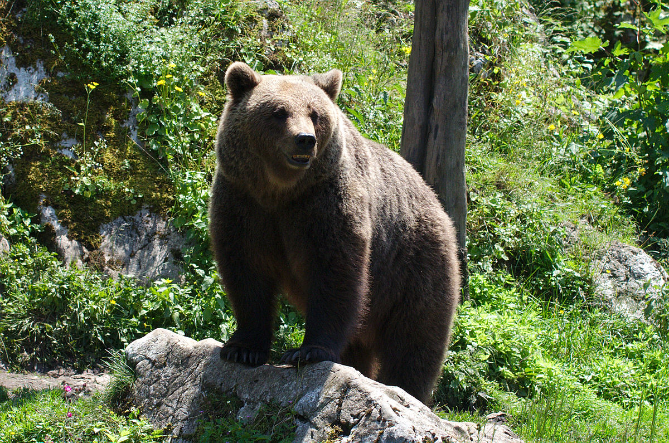
BILE SMO V ŽIVALSKEM VRTU

Slide 6
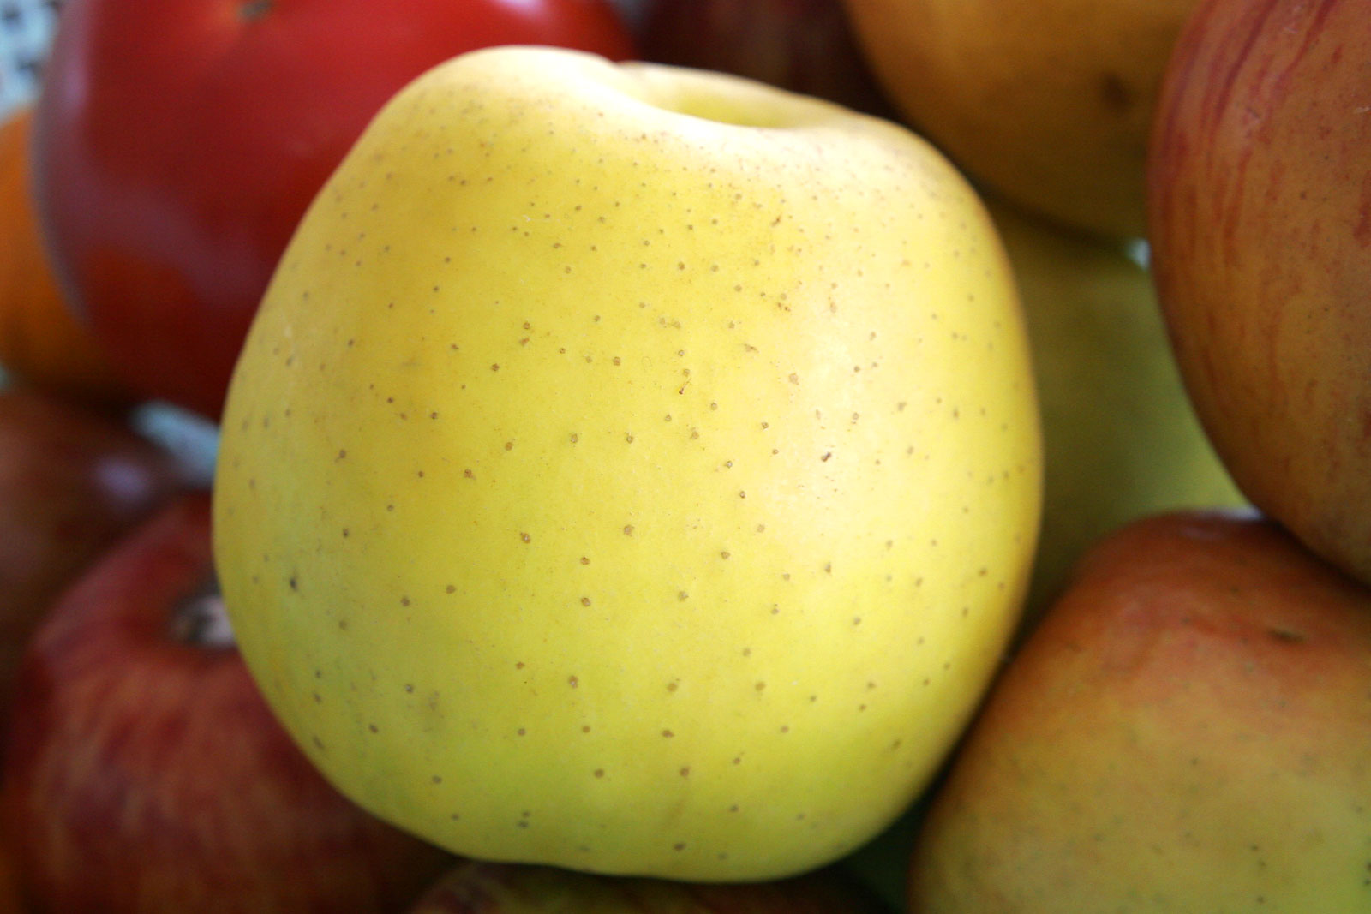
NAJINA MALICA

Slide 7
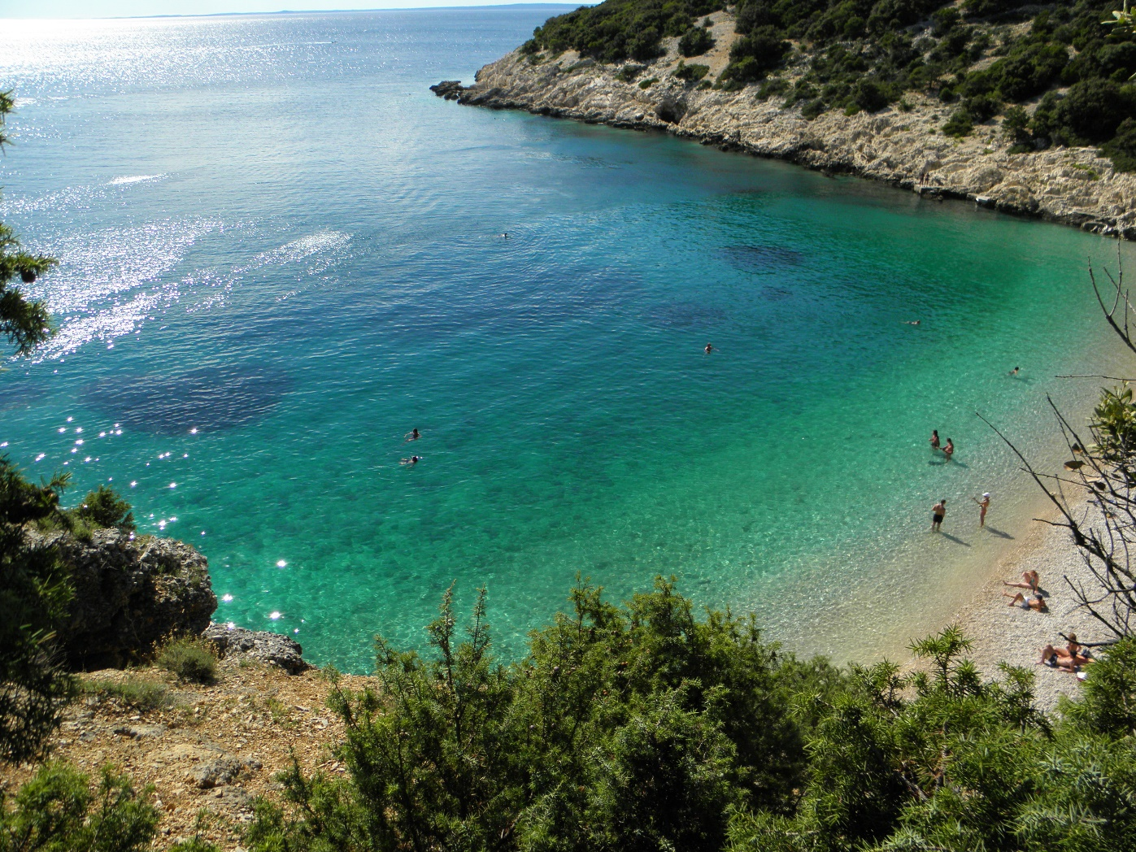
NATO SMO ODŠLI NA MORJE

Slide 8

Z NIKO SVA SE IGRALE NA TRAVNIKU

Slide 9
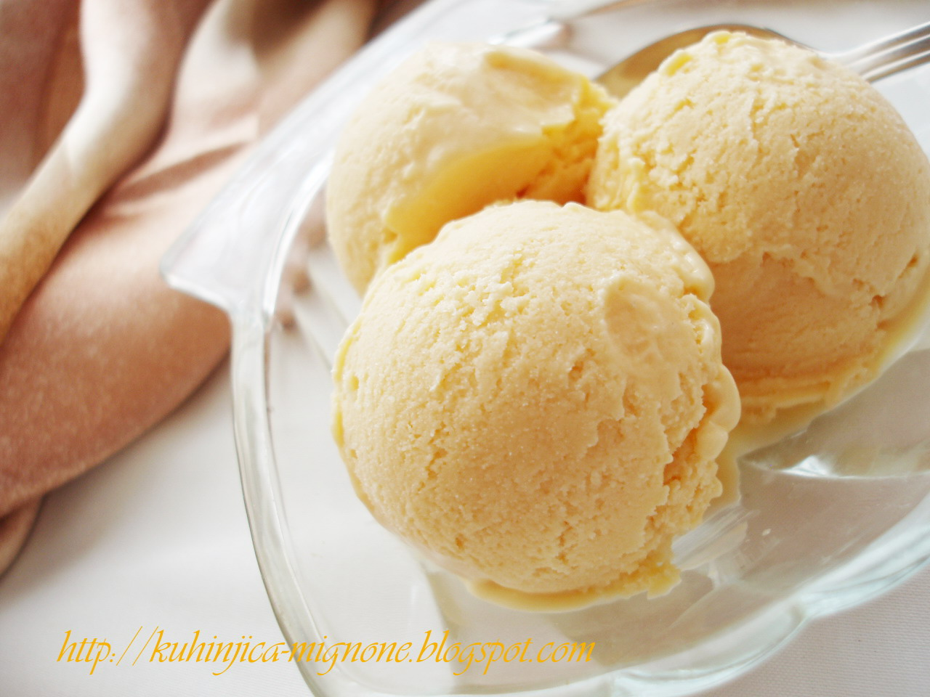
NATO SMO ODŠLI NA SLADOLED

Slide 10
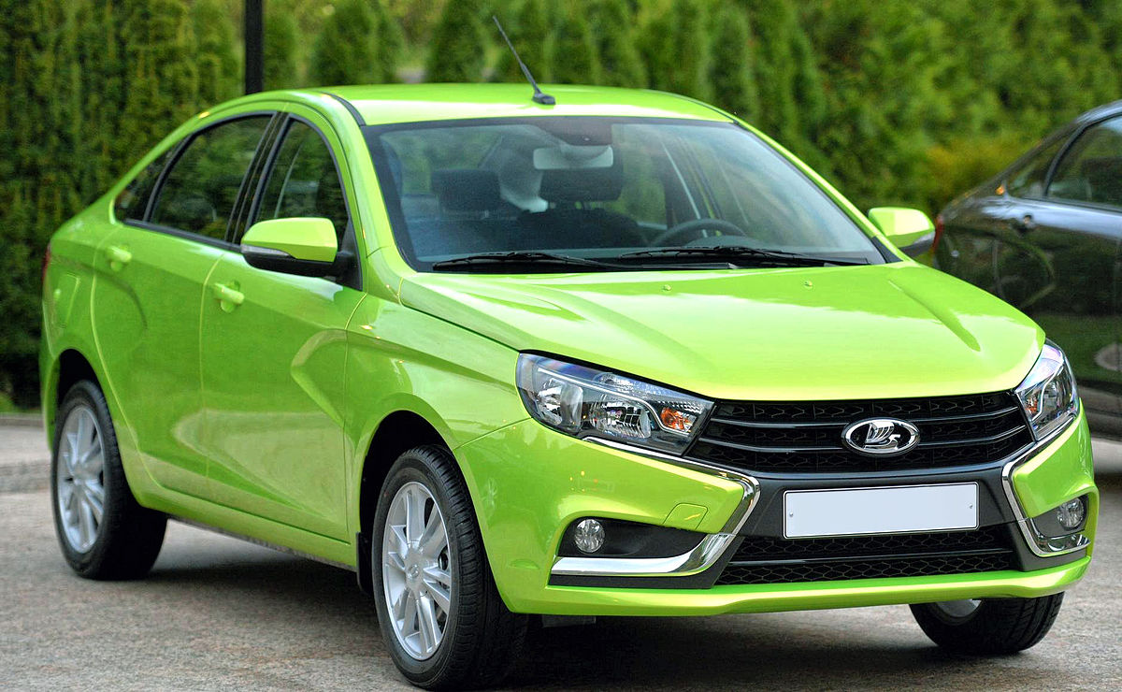
ODŠLI SMO DOMOV

Slide 11
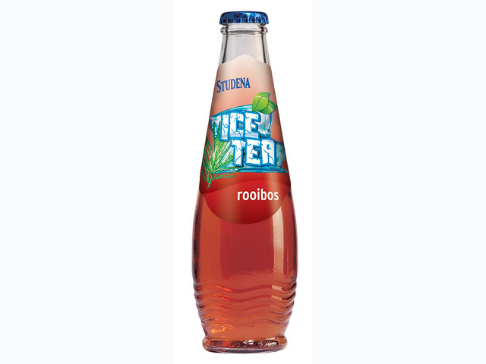
Nato pa

